Slide 1
Kritická teorie Jiří Baroš

Slide 2
Kritická teorie Frankfurtské školy
První generace KTFŠ
Druhá generace: Jürgen Habermas
Třetí generace: Axel Honneth
Čtvrtá generace: Rainer Forst

Slide 3
První generace FŠ
sociální věda jako lidská konstrukce
reflexivní sociální věda
tradiční a kritická teorie
pesimismus a kulturní kritika
stát blahobytu jako nástroj kontroly
poziční válka a represivní tolerance

Slide 4
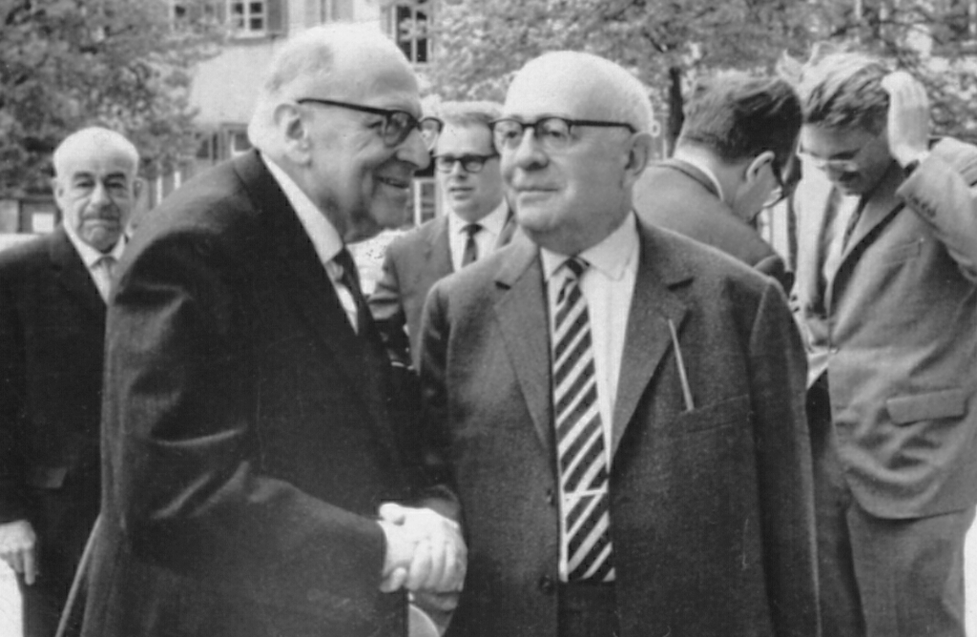
První generace FŠ

Slide 5
První generace FŠ
sociální věda jako lidská konstrukce
reflexivní sociální věda
tradiční a kritická teorie
pesimismus a kulturní kritika
stát blahobytu jako nástroj kontroly
poziční válka a represivní tolerance

Slide 6
Sociální věda jako lidská konstrukce
selhání vědeckých předpovědí marxismu
humánní odpor jen v teorii
Hegel a Marx a idea emancipace
analýza ideologie a kulturních fenoménů
vliv psychoanalýzy

Slide 7
První generace FŠ
sociální věda jako lidská konstrukce
reflexivní sociální věda
tradiční a kritická teorie
pesimismus a kulturní kritika
stát blahobytu jako nástroj kontroly
poziční válka a represivní tolerance

Slide 8
Reflexivní sociální věda
vliv Webera: racionalizace a byrokratizace
zakotvena ve filosofii: role rozumu
uchopení společnosti v jejím celku
empirická podloženost

Slide 9
První generace FŠ
sociální věda jako lidská konstrukce
reflexivní sociální věda
tradiční a kritická teorie
pesimismus a kulturní kritika
stát blahobytu jako nástroj kontroly
poziční válka a represivní tolerance

Slide 10
Tradiční a kritická teorie
Max Horkheimer (1937):
tradiční teorie: fakty vs. hodnoty. Nezpochybňuje status quo vs. emancipace.
kritická teorie: podmínky vědění. Imanentní sociální kritika.

Slide 11
První generace FŠ
sociální věda jako lidská konstrukce
reflexivní sociální věda
tradiční a kritická teorie
pesimismus a kulturní kritika
stát blahobytu jako nástroj kontroly
poziční válka a represivní tolerance

Slide 12
Pesimismus a kulturní kritika I
iracionalita celku a patologie, až sebedestrukce společnosti
osvícenský projekt končí nadvládou člověka nad člověkem
patologické důsledky rozumu (Holocaust, Gulag)

Slide 13
Pesimismus a kulturní kritika II
odmítnutí masové společnosti a nadvlády médií
kulturní průmysl a nepravé potřeby
jednorozměrné myšlení a chování
kritika represivní morálky

Slide 14
První generace FŠ
sociální věda jako lidská konstrukce
reflexivní sociální věda
tradiční a kritická teorie
pesimismus a kulturní kritika
stát blahobytu jako nástroj kontroly
poziční válka a represivní tolerance

Slide 15
Stát blahobytu jako nástroj kontroly
represe vs. osvobozující uspokojování pudů
rebelující mládež a osvobozenecké hnutí
welfare state a produkce nepravých potřeb
nová levice a kulturní války

Slide 16
První generace FŠ
sociální věda jako lidská konstrukce
reflexivní sociální věda
tradiční a kritická teorie
pesimismus a kulturní kritika
stát blahobytu jako nástroj kontroly
poziční válka a represivní tolerance

Slide 17
Poziční válka a represivní tolerance
klíčový střet v nadstavbě
občanská a politická společnost
hegemonie a dlouhý pochod institucemi
represivní vs. liberální tolerace

Slide 18
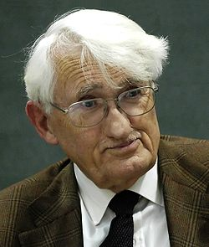
Druhá generace FŠ

Slide 19
Druhá generace FŠ I
distance od Dialektiky osvícenství
otevření debaty s mainstreamem filosofie
východiska normativní teorie
komunikativní rozum / racionalita
systém a svět našeho života

Slide 20
Druhá generace FŠ II
idea občanské veřejnosti a její úpadek
krize legitimity kapitalismu
deliberativní demokracie
transnacionální přesahy

Slide 21
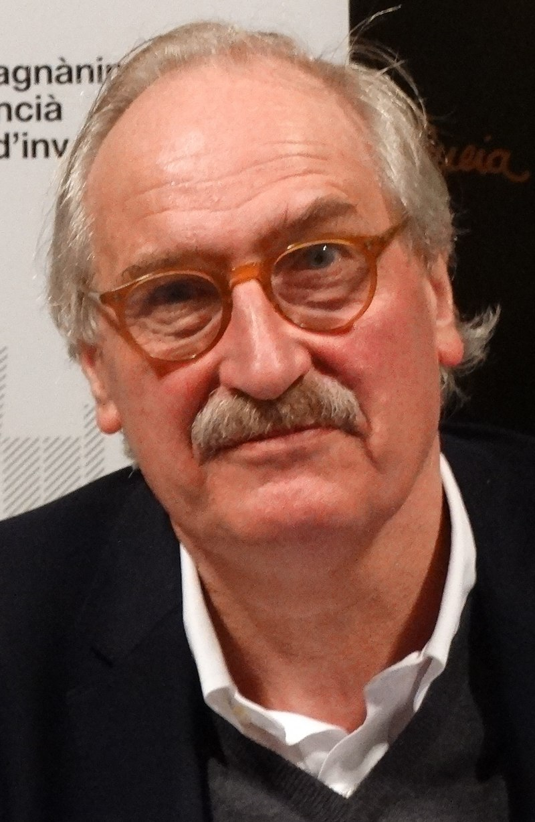
Třetí generace FŠ (Honneth)

Slide 22
Třetí generace FŠ (Honneth)
sociálněteoretický negativismus
kritika kapitalismu
seberealizace jednotlivce i všech
skupinové boje za uznání

Slide 23
Třetí generace FŠ (Honneth)
3 sféry uznání:
intimní/osobní
právní vztahy
společenské vztahy
kulturní a hospodářská stránka uznání
zneuznání

Slide 24
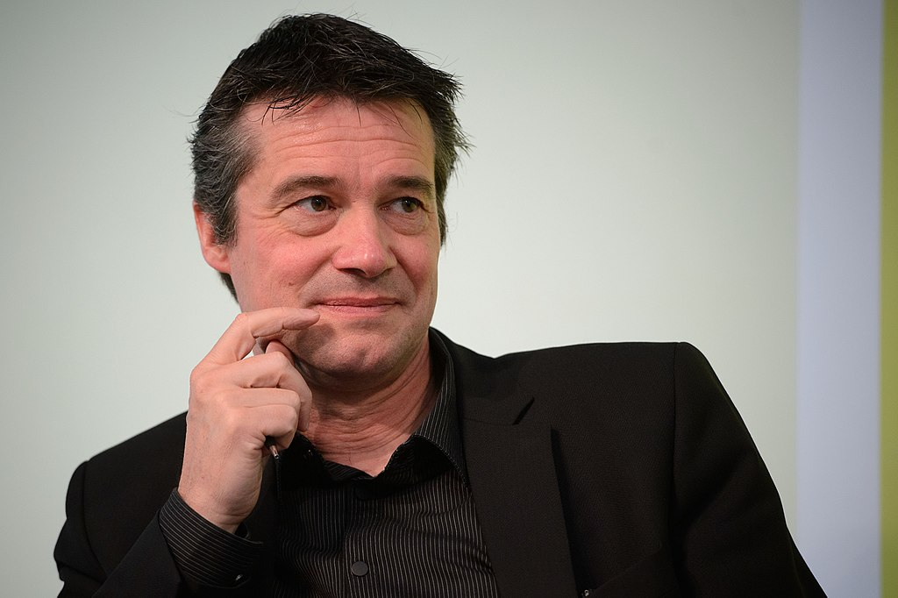
Čtvrtá generace FŠ (Forst)

Slide 25
Čtvrtá generace FŠ (Forst)
princip ospravedlnění
schopnost odpovídat na praktické otázky
spravedlnost základní ctností
morální právo na ospravedlnění

